Slide 1
ENGELLİ VE YAŞLI HİZMETLERİ GENEL MÜDÜRLÜĞÜ
ERİŞİLEBİLİRLİK
MEVZUATI
Erişilebilirlik Dairesi Başkanlığı

Slide 2
ERİŞİLEBİLİRLİK NEDİR?
Erişilebilirlik; engelli, yaşlı, hamile, bebek arabalı insanlar ve çocukların; binaları, kaldırımları, parkları, toplu taşıma araçlarını yani kamuya açık hizmet veren tüm yapıları; kimsenin yardımı olmadan bağımsız olarak ve kaza riskiyle karşılaşmadan, güvenli biçimde kullanmalarını sağlayan özelliktir.

Slide 4
ENGELLİLER İÇİN ULUSLARARASI MEVZUAT
Uluslararası Sözleşmeler
Birleşmiş Milletler Engellilerin Haklarına İlişkin Sözleşme
Engellilerin tüm insan hak ve temel özgürlüklerinden tam ve eşit şekilde yararlanmasının teşvik ve temin edilmesi taahhüt edilmiştir.
Avrupa Sosyal Şartı 15 inci madde
Engellilerin toplumsal yaşamda bağımsız olma, sosyal bütünleşme ve katılma hakkı güvence altına alınmıştır
Notes:
2. FIKRA Özel ve kamu toplu taşıma
3. FIKRA bilgi ve iletişim teknolojilerine erişim ile ilgilidir.

Slide 5
ULUSAL MEVZUAT
ANAYASA-MADDE 10
Herkes, dil, ırk, renk, cinsiyet, siyasî düşünce, felsefî inanç, din, mezhep ve benzeri sebeplerle ayırım gözetilmeksizin kanun önünde eşittir.
Devlet organları ve idare makamları bütün işlemlerinde kanun önünde eşitlik ilkesine uygun olarak hareket etmek zorundadırlar.
Çocuklar, yaşlılar, engelliler, harp ve vazife şehitlerinin dul ve yetimleri ile malul ve gaziler için alınacak tedbirler eşitlik ilkesine aykırı sayılmaz.
Notes:
2. FIKRA Özel ve kamu toplu taşıma
3. FIKRA bilgi ve iletişim teknolojilerine erişim ile ilgilidir.

Slide 6
ULUSAL MEVZUAT
ANAYASA-MADDE 61
Devlet, Engellilerin korunmalarını ve toplum hayatına intibaklarını sağlayıcı tedbirleri alır.
İLGİLİ HAKLAR: Eğitim Hakkı, Seyahat Hakkı, Seçme hakkı, Kamu hizmetlerine girme hakkı vb.
Notes:
2. FIKRA Özel ve kamu toplu taşıma
3. FIKRA bilgi ve iletişim teknolojilerine erişim ile ilgilidir.

Slide 7
ERİŞİLEBİLİRLİK İLE İLGİLİ GÖREVLERİ DÜZENLEYEN ULUSAL MEVZUAT;
3194 sayılı İmar Kanunu
- İmar Yönetmelikleri
5378 sayılı Engelliler Hakkında Kanun
- Erişilebilirlik İzleme ve Denetleme Yönetmeliği
- Erişilebilirlik İzleme ve Denetleme Genelgeleri
Kat Mülkiyeti Kanunu
- Yapılarda Özürlülerin Kullanımına Yönelik Proje Tadili Komisyonları Teşkili, Çalışma Usul ve Esasları Hakkında Yönetmelik
Toplu taşımaya ilişkin mevzuat
- Şehirler Arası Yolcu Taşıma Hizmeti İle Servis ve Turizm Taşımacılığı Hizmetinin Erişilebilir Hâle Getirilmesine Dair Yönetmelik

Slide 8
TSE
Erişilebilirlik standartları
TS 9111 “Özürlüler ve Hareket Kısıtlılığı Bulunan Bireyler İçin Binalarda Ulaşılabilirlik Gerekleri”
2. TS 12576 “Kaldırım ve Yaya Geçitlerinde Ulaşılabilirlik İçin Yapısal Önlemler ve İşaretlemelerin Tasarım Kuralları”
3. TS 12460 “Raylı Taşıma Sistemleri Bölüm 5: Özürlü ve Yaşlılar
İçin Tesislerde Tasarım Kuralları”
4. TS ISO 23599 “Görme Özürlü veya Az Görenler İçin Yardımcı Mamuller- Hissedilebilir Yürüme Yüzeyi İşaretleri”
5. TS 13536 “TS ISO 23599’un Uygulanmasına Yönelik tamamlayıcı Standard”
6. ISO 23600 “Görme ve işitme özürlüler için yardımcı mamuller-
Yaya trafik ışıkları- Sesli ikazlar ve hissedilebilir yüzeyler”
7. TS 13622 “Engelliler ve Hareket Kısıtlılığı Bulunan Kişiler İçin Toplu Taşıma Sistemlerinde Erişilebilirlik Gerekleri ”

Slide 9
Standardların Türk Standardları Enstitüsü’nden temin edilmesi gerekmektedir.

Slide 10
5378 SAYILI ENGELLİLER HAKKINDA KANUN
GEÇİCİ MADDE 3. –
İdari para cezası ile ilgili hususlar;
Öngörülen yükümlülüklerini yerine getirmediği;
Denetim komisyonlarınca tespit edilen büyükşehir belediyeleri, belediyeler ve diğer kamu kurum ve kuruluşlarına Aile ve Sosyal Politikalar Bakanlığı tarafından her bir tespit için beşbin Türk Lirasından yirmibeş bin Türk Lirasına kadar idari para cezası uygulanır. Bu şekilde bir yıl içinde uygulanacak idari para cezasının tutarı beşyüz bin lirayı geçemez.

Slide 11
5378 SAYILI ENGELLİLER HAKKINDA KANUN
GEÇİCİ MADDE 3. –
İdari para cezası ile ilgili hususlar;
Öngörülen yükümlülüklerini yerine getirmediği;
Denetim komisyonlarınca tespit edilen gerçek ve özel hukuk tüzel kişilerine Aile ve Sosyal Politikalar Bakanlığı tarafından her bir tespit için bin Türk Lirasından beş bin Türk Lirasına kadar idari para cezası uygulanır. Bu şekilde bir yıl içinde uygulanacak idari para cezasının tutarı ellibin lirayı geçemez.

Slide 12
İzleme ve Denetleme Komisyonu
Aile, Çalışma ve Sosyal Politikalar
Engelliler ile ilgili Konfederasyonlar
Sanayi ve Teknoloji
İçişleri
Çevre ve Şehircilik
Ulaştırma ve Altyapı
Denetim Süreci;
İZLEME VE DENETLEME PLANI
İZLEME VE DENETLEME PROGRAMI
BAŞVURU VEYA RESEN

Slide 13
ERİŞİLEBİLİRLİK DÜZENLEMELERİNİN YAPILMASINI ÖNGÖREN İMAR YÖNETMELİKLERİ;
Planlı Alanlar İmar Yönetmeliği
Plansız Alanlar İmar Yönetmeliği
Mekânsal Planlar Yapım Yönetmeliği
Otopark Yönetmeliği
Sığınaklarla İlgili Ek Yönetmelik
Gecekondu Kanunu Uygulama Yönetmeliği

Slide 14
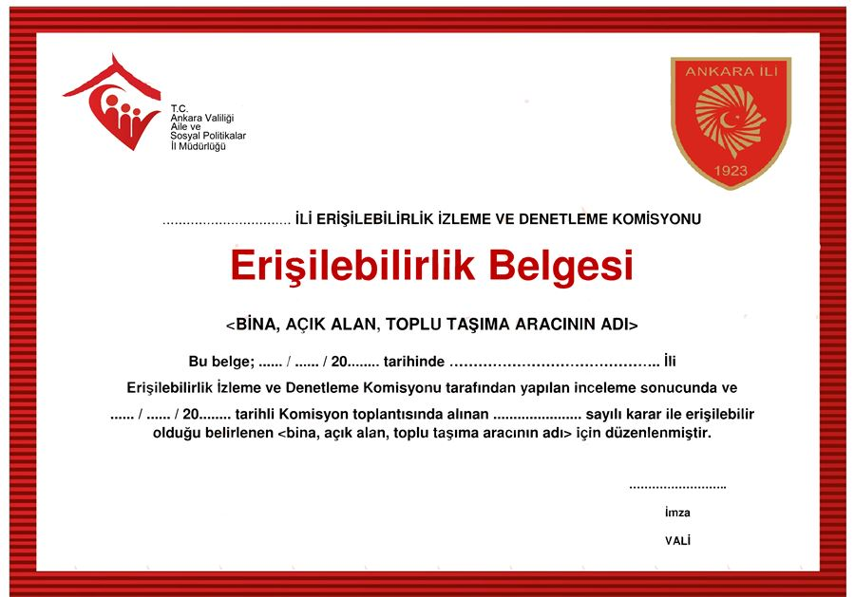
Bu sunumda yer alan içerik kaynak gösterilmeden kullanılamaz

